Slide 1
Arte Manuelina
O manuelino desenvolveu-se no reinado de D. Manuel I (1491-1521), no auge da expansão marítima, viagens que inspiram muitos dos elementos naturalistas e “vegetalistas” da ornamentação exuberante.
Decoração: conchas, cordas, corais, folhas, alcachofras, animais, seres imaginários e exóticos, saídos da epopeia dos grandes mares que cobrem janelas, portas, arcadas, colunas e rosáceas.
Os motivos mais importantes da arte manuelina são
A esfera armilar - símbolo do poder régio
a cruz da ordem de Cristo - símbolo do poder divino

Slide 2
Arte Manuelina - Mosteiro do Jerónimos
- Uma ermida fundada pelo Infante D. Henrique dedicada a Nossa Senhora de Belém, dava as boas vindas aos navegantes que entravam no Tejo.
- começa a ser construído no dia de reis, a 6 de Janeiro de 1501
- gastos para projetar a monumentalidade da expansão portuguesa, muito do financiamento provinha do comércio das especiarias. Ali são chamados os melhores aquitetos, mestres e artifícies da época. Os trabalhos foram dirigidos por Diogo de Boytac, João de Castilho, Nicolau de Chanterenne, e outros.
_A ornamentação é exuberante. Nos Claustros, por exemplo, a pedra assemelha-se a filigrana trabalhada por ourives. Pilares e colunas crescem numa teia de renda, com elementos decorativos do gótico tardio mas sobretudo os temas naturalistas característicos do novo estilo que é o Manuelino.
Na Igreja, em forma de cruz latina, uma abóboda desafia a gravidade em 25 metros de altura e sem o amparo de uma só coluna. Aqui guardam-se túmulos de reis, rainhas, escritores e poetas.
https://ensina.rtp.pt/artigo/patrimonio-mundial-portugues-mosteiro-dos-jeronimos/
_

Slide 3
Na Igreja, em forma de cruz latina, uma abóboda desafia a gravidade em 25 metros de altura e sem o amparo de uma só coluna. Aqui guardam-se túmulos de reis, rainhas, escritores e poetas. https://ensina.rtp.pt/artigo/patrimonio-mundial-portugues-mosteiro-dos-jeronimos/
Em 1983, Património da Humanidade

Slide 4
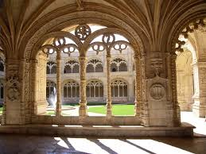
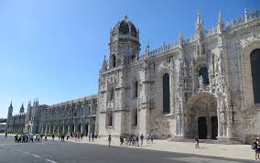
Mosteiro dos Jerónimos

Slide 5
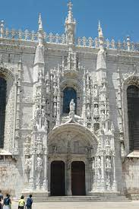
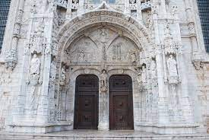
Portal-sul - está virado para o rio Tejo, um retábulo com apóstolos, profetas, santas e doutores, todos a olhar a
Virgem de Santa Maria de Belém.

Slide 6
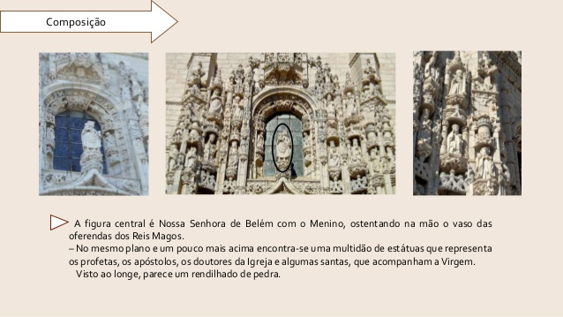
Informações resumidas sobre o Mosteiro dos Jerónimos: https://pt.slideshare.net/sara5oliveira/portal-sul-dos-jernimos.

Slide 7
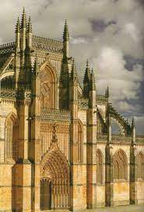
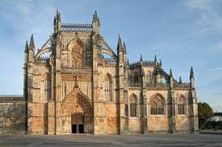
Mosteiro da Batalha

Slide 8
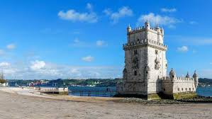
Torre de Belém / São Vicente
Torre de Belém foi construída para defender Lisboa

Slide 9
A pequena fortaleza, considerada “um dos mais originais edifícios de arquitetura militar do reinado de D. Manuel“ ( inaugurada em1520 – arquiteto Francisco de Arruda )
Projetada para defender a barra da cidade, funciona como um navio de pedra, equipado com artilharia na zona térrea para fazer fogo rasante e cruzado com a Torre Velha, situada na margem sul do rio. Mas ao longo dos tempos, a fortificação irá desempenhar funções de controle aduaneiro, vai ser farol, telégrafo e até prisão, por sinal bem terrível.
A Torre de menagem, destaca-se do conjunto. Ladeada pelos símbolos do rei, a esfera armilar e a cruz de Cristo, era a casa do governador. O varandim é cercado de guaritas, com cúpulas exóticas, inspiradas no oriente. A decoração que envolve e sobressai nos três pisos do edifício é própria do estilo manuelino, com os elementos naturalistas em grande destaque. E há ainda a escultura do rinoceronte, animal que só os portugueses tinham visto até então.
Foi classificada Património da Humanidade em 1983
https://ensina.rtp.pt/artigo/torre-de-belem-a-joia-ribeirinha/

Slide 10
4 séculos depois - Séc. XIX
A arquitetura do reinado de D. Manuel I voltou a estar na moda
Portugal atravessava uma grave crise financeira, precisava de se afirmar enquanto império.
E o Manuelino, além de ser um estilo inteiramente português, lembrava à Europa que Portugal era a pátria
das descobertas marítimas. – necessidade de se afirmar – aparece então o Neomanuelino ou o revivalismo português do século XIX
Foi neste período que o manuelino das construções quinhentistas passou a ser considerado um estilo (definido por Francisco Adolfo Varnhagen na obra “Notícia Histórica e Descritiva do Mosteiro de Belém”, de 1842. Embora muitos críticos e historiadores discordassem, a expressão foi adotada ( defendida por Alexandre Herculano e Almeida Garrett).
Quando os revivalismos românticos chegaram a Portugal, o país precisava de encontrar o seu papel no tabuleiro político europeu para se afirmar enquanto nação soberana e autónoma. da história portuguesa. Como subsistir a 100 anos de lutas, invasões, conflitos diplomáticos, a uma produtividade baixa e a um sentimento de inferioridade crescente? O que distinguia o pequeno reino da periferia geográfica da Europa?
A resposta estava no passado das épicas viagens marítimas, um período glorioso a nível político, económico e cultural que a linguagem arquitetónica do Venturoso rei da pimenta, com a sua decoração exuberante, excessiva e exótica, fazia reviver. Este novo manuelino oitocentista que entrava na estética dos edifícios públicos e privados, restaurava valores nacionalistas na fase perigosa do Ultimato inglês e reafirmava a imagem de Portugal no exterior.

Slide 11
Quando os revivalismos românticos chegaram a Portugal, o país precisava de se afirmar enquanto nação soberana e autónoma.
Nada melhor que o estilo manuelino do passado glorioso das viagens marítimas - a nível político , económico e cultural . ASSIM novo estilo Neomanuelino ou o revivalismo de edifícios públicos e privados,reafirmava a imagem de Portugal no exterior. restaurava valores nacionalistas na fase perigosa do Ultimato inglês
Exemplo desta arquitetura revivalista portuguesa é o Palácio-Hotel do Buçaco, (1888, com projeto do arquiteto italiano Luigi Manini
https://www.youtube.com/watch?v=9IsPh6p1fd8

Slide 12
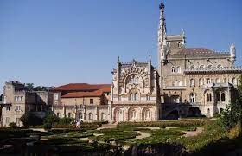
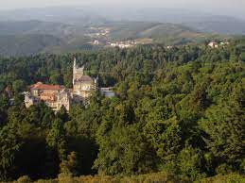
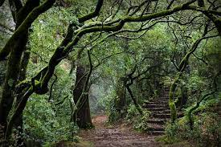
https://www.youtube.com/watch?v=sqzGyXQx-CY

Slide 13
Mapa cor-de-rosa 1886 / Ultimato 1890
Conferência de Berlim 1884-85
Expedições exploratórias à zona, entre elas a conduzida por Hermenegildo Capelo e Roberto Ivens que fizeram a ligação terrestre entre Angola e Moçambique em 1884.
A pretensão de unir as fronteiras de Angola e Moçambique entrou em choque com as pretensões britânicas que pretendiam ligar o Cairo à África do Sul.
Para obrigar os portugueses a recuar o Governo da rainha Vitória faz um ultimato a Portugal em 1890.
A Inglaterra- potência dominante ameaça Portugal com uma guerra caso continuasse com a pretensão de manter o Mapa Cor-de-Rosa.
O rei D. Carlos, coroado recentemente, protesta, mas não pode fazer mais do que recuar.
A população protesta e os republicanos aproveitam a situação para mostrar o que chamam a fraqueza da monarquia.
Cria-se a Sociedade Portuguesa de Greografia

Slide 14
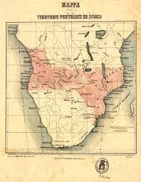
Mapa cor-de-rosa

Slide 15
Pode saber e ver mais aqui:
https://ensina.rtp.pt/artigo/manuelino/
https://www.youtube.com/watch?v=Szy-WVK1p38
3. https://ensina.rtp.pt/artigo/patrimonio-mundial-portugues-mosteiro-dos-jeronimos/
https://www.youtube.com/watch?v=JAn8_CO8xXE
https://www.youtube.com/watch?v=AA8l_uaScEU
4. https://ensina.rtp.pt/artigo/torre-de-belem-a-joia-ribeirinha/
Visita virtual da Torre de Belém :
https://www.youtube.com/watch?v=Sau-9UUBE2c
5. https://ensina.rtp.pt/artigo/neomanuelino-ou-o-revivalismo-portugues-do-seculo-xix/
6. Mata do Buçaco – Hotel Palace do Buçaco/Bussaco
https://www.youtube.com/watch?v=9IsPh6p1fd8

